Slide 1
MEDIA MENGAJAR
Pendidikan Agama Islam dan Budi Pekerti
UNTUK SD KELAS 1

Slide 2
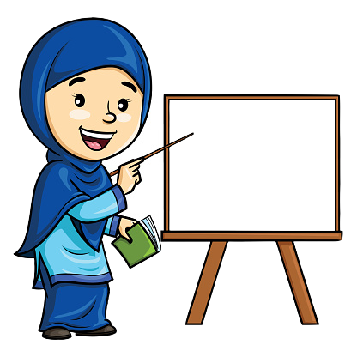
BAB
Mengenal Huruf Hijaiah, Harakat, dan
Surah Al-Fātiḥah
1
ا ب ت ث
ج ح خ

Slide 3
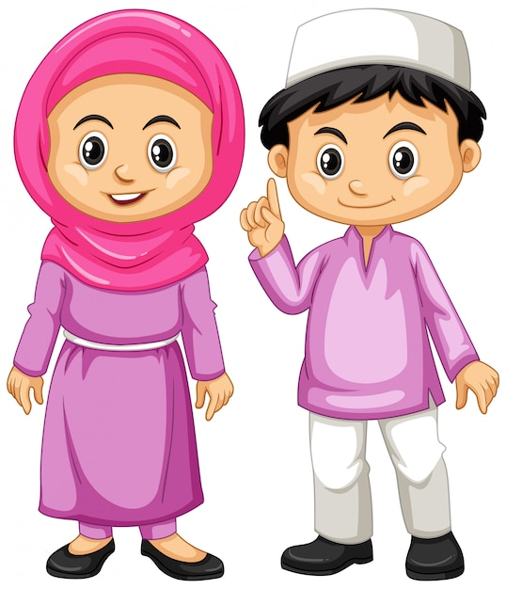
Huruf Hijaiyah
Huruf hijaiah adalah huruf yang ada di dalam
Al-Qur’an.
Jumlah huruf hijaiah ada 29.
Pada huruf tersebut masing-masing memiliki cara bacanya tersendiri.
Karena Al-Qur’an ditulis dengan huruf hijaiah, maka semua umat Islam harus mengenalnya.

Slide 4
Huruf Hijaiah
ر (ra) | ذ (żal) | د (dal) | خ (kha) | ح (ḥa) | ج (jim) | ث (ṡa) | ت (ta) | ب (ba) | ا (alif)
ف (fa) | غ (gain) | ع ('ain) | ظ (ẓa) | ط (ṭa) | ض (ḍad) | ص (ṣad) | ش (syin) | س (sin) | ز (zai)
 | ي (ya) | ء (hamzah) | هـ (ha) | و (wau) | ن (nun) | م (mim) | ل (lam) | ك (kaf) | ق (qaf)

Slide 5
Harakat
Huruf hijaiah mempunyai tanda baca. Tanda baca huruf hijaiah disebut harakat. Harakat digunakan pada huruf hijaiah untuk memudahkan dalam membaca huruf Arab.
Harakat Fathah berada di atas huruf hijaiah.
Harakat fathah berbunyi “a”
Harakat Kasrah berada di bawah huruf hijaiah.
Harakat kasrah berbunyi “i”
Harakat Dammah berada di atas huruf hijaiah.
Harakat dammah berbunyi “u”

Slide 6
Fathah
رَ (ra) | ذَ (ża) | دَ (da) | خَ (kha) | حَ (ḥa) | جَ (ja) | ثَ (ṡa) | تَ (ta) | بَ (ba) | اَ (a)
فَ (fa) | غَ (ga) | عَ ('a) | ظَ (ẓa) | طَ (ṭa) | ضَ (ḍa) | صَ (ṣa) | شَ (sya) | سَ (sa) | زَ (za)
 | يَ (ya) | ءَ (a) | هَـ (ha) | وَ )wa) | نَ (na) | مَ (ma) | لَ (la) | كَ (ka) | قَ (qa)

Slide 7
Kasrah
رِ (ri) | ذِ (żi) | دِ (di) | خِ (khi) | حِ (ḥi) | جِ (ji) | ثِ (ṡi) | تِ (ti) | بِ (bi) | اِ (i)
فِ (fi) | غِ (gi) | عِ ('i) | ظِ (ẓi) | طِ (ṭi) | ضِ (ḍi) | صِ (ṣi) | شِ (syi) | سِ (si) | زِ (zi)
 | يِ (yi) | ءِ (i) | هِـ (hi) | وِ (wi) | نِ (ni) | مِ (mi) | لِ (li) | كِ (ki) | قِ (qi)

Slide 8
Dammah
رُ (ru) | ذُ (żu) | دُ (du) | خُ (khu) | حُ (ḥu) | جُ (ju) | ثُ (ṡu) | تُ (tu) | بُ (bu) | اُ (u)
فُ (fu) | غُ (gu) | عُ (‘u) | ظُ (ẓu) | طُ (ṭu) | ضُ (ḍu) | صُ (ṣu) | شُ (syu) | سُ (su) | زُ (zu)
 | يُ (yu) | ءُ (u) | هُـ (hu) | وُ (wu) | نُ (nu) | مُ (mu) | لُ (lu) | كُ (ku) | قُ (qu)

Slide 9
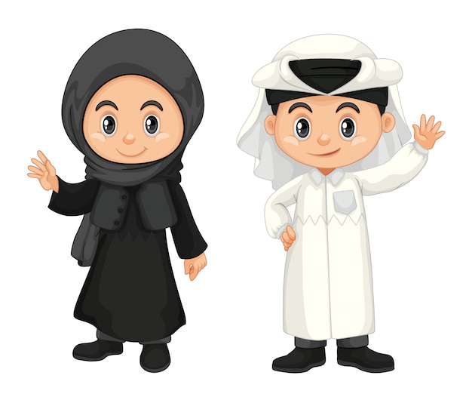
Surah Al-Fātiḥah
Surah Al-Fātiḥah ada tujuh ayat.
Al-Fātiḥah artinya pembukaan
Surah Al-Fātiḥah disebut ummul qur’an
Ummul qur’an artinya induk Al-Qur’an.
Surah Al-Fātiḥah harus dibaca ketika salat.
Maka dari itu harus kita hafalkan!

Slide 10
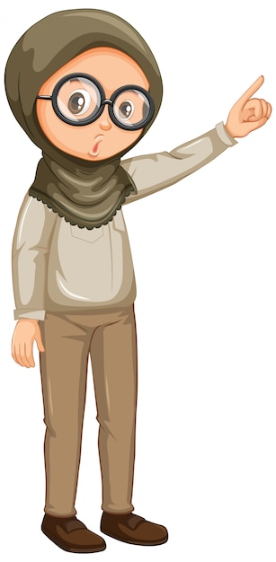
Ayo lafalkan Surah Al-Fātiḥah
Aku berlindung kepada Allah dari godaan setan yang terkutuk | اَعُوْذُ بِاللّٰهِ مِنَ الشَّيْطَانِ الرَّجِيْمِ
Dengan nama Allah Yang Maha Pengasih lagi Maha Penyayang | بِسْمِ اللّٰهِ الرَّحْمٰنِ الرَّحِيْمِ ﴿١﴾
Segala puji bagi Allah, Tuhan semesta alam | اَلْحَمْدُ لِلّٰهِ رَبِّ الْعٰلَمِيْنَ ﴿٢﴾
Yang Maha Pengasih, Lagi Maha Penyayang | الرَّحْمٰنِ الرَّحِيْمِ ﴿٣﴾
Pemilik hari pembalasan. | مٰلِكِ يَوْمِ الدِّيْنِ ﴿٤﴾

Slide 11
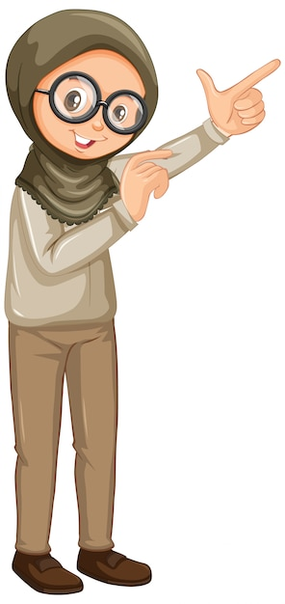
Ayo lafalkan Surah Al-Fātiḥah
Hanya kepada Engkaulah kami menyembah dan hanya kepada Engkaulah kami mohon pertolongan. | اِيَّاكَ نَعْبُدُ وَاِيَّاكَ نَسْتَعِيْنُ ﴿٥﴾
Bimbinglah kami ke jalan yang lurus | اِھْدِنَا الصِّرَاطَ الْمُسْتَـقِيْمَ ﴿٦﴾
(yaitu) jalan orang-orang yang telah Engkau beri nikmat, bukan (jalan) mereka yang dimurkai dan bukan (pula jalan) orang-orang yang sesat. | صِرَاطَ الَّذِيۡنَ اَنۡعَمۡتَ عَلَيۡهِمۡ ۙ غَيۡرِ الۡمَغۡضُوۡبِ عَلَيۡهِمۡ وَلَا الضَّآلِّيۡنَ ﴿٧﴾

Slide 12
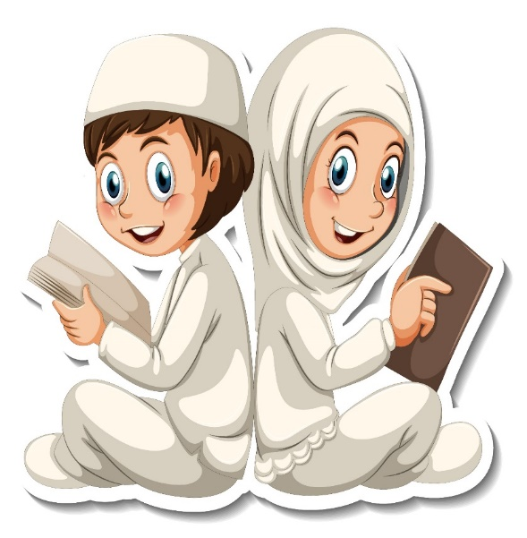
Rangkuman
Huruf Al-Qur’an disebut huruf hijaiah.
Jumlah huruf hijaiah ada 29.
Tanda baca huruf hijaiah disebut harakat.
Harakat fathah dibaca a.
Harakat kasrah dibaca i.
Harakat dammah dibaca u.
Surah Al-Fātiḥah wajib dibaca ketika salat.

